Slide 1
百度文献的利用与线索的管理
吉久明

Slide 2
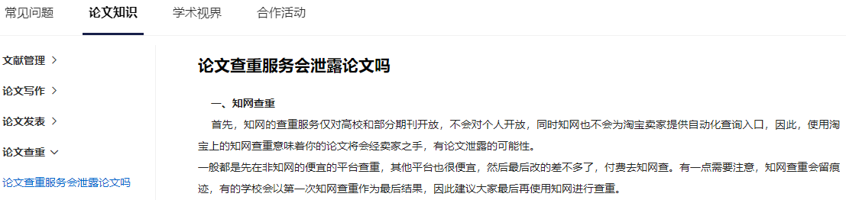
百度学术的论文知识

Slide 3
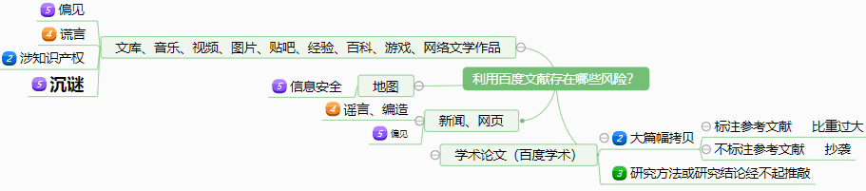
（百度）文献利用的风险

Slide 4
百度上有哪些类型的文献线索？
网页（新闻）
贴吧（以连续网页的形式发布，但内容格式与新闻不同）
知道（以连续网页的形式发布，内容格式与贴吧类似）
网站（旗下有很多网页或者文件）
视频（好看视频）
音乐（千千音乐）
图片（图片搜索、以图识图）
特征项
网址
标题
来源（网站、日期）
责任者（作者、责编/编辑）
版权声明
类型（网页、贴吧、音乐.....)
内容/原文
脑图（百度脑图）
文库的文档（论文、办公文档为主）
学术论文（期刊、会议）
词条（百科、经验）
图书（百度阅读）
商品（百度商城）

Slide 5
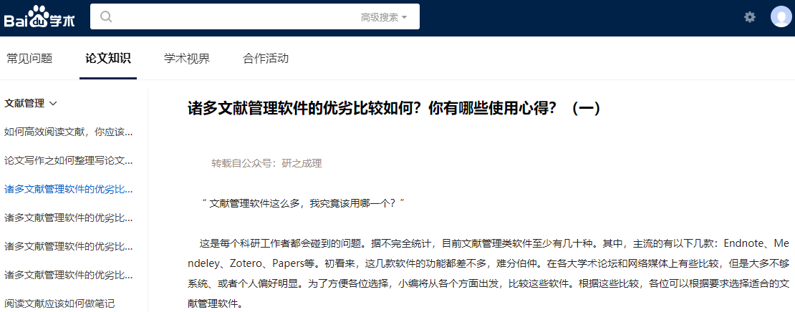
如何保存这些文献的线索？

Slide 6
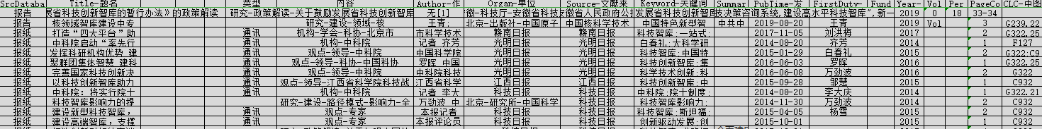
一定要用这些软件吗？
第一、Excel，不需要共享，仅供手动统计用
第二、文献管理软件，共享，多个检索工具合并去重，方便撰写论文引用参考文献
第三、指定格式， 利用其他可视化工具统计分析
Citespace，要求Refworks格式

Slide 7
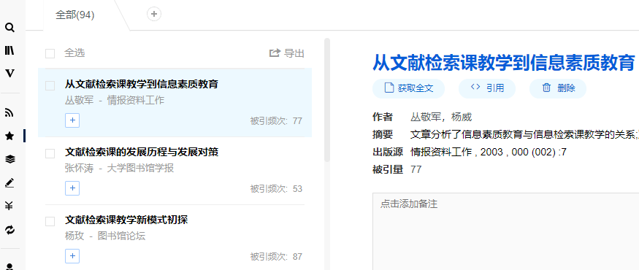
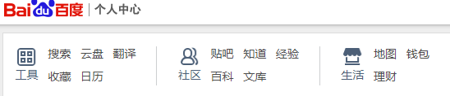
第四、百度如何管理文献？

Slide 8
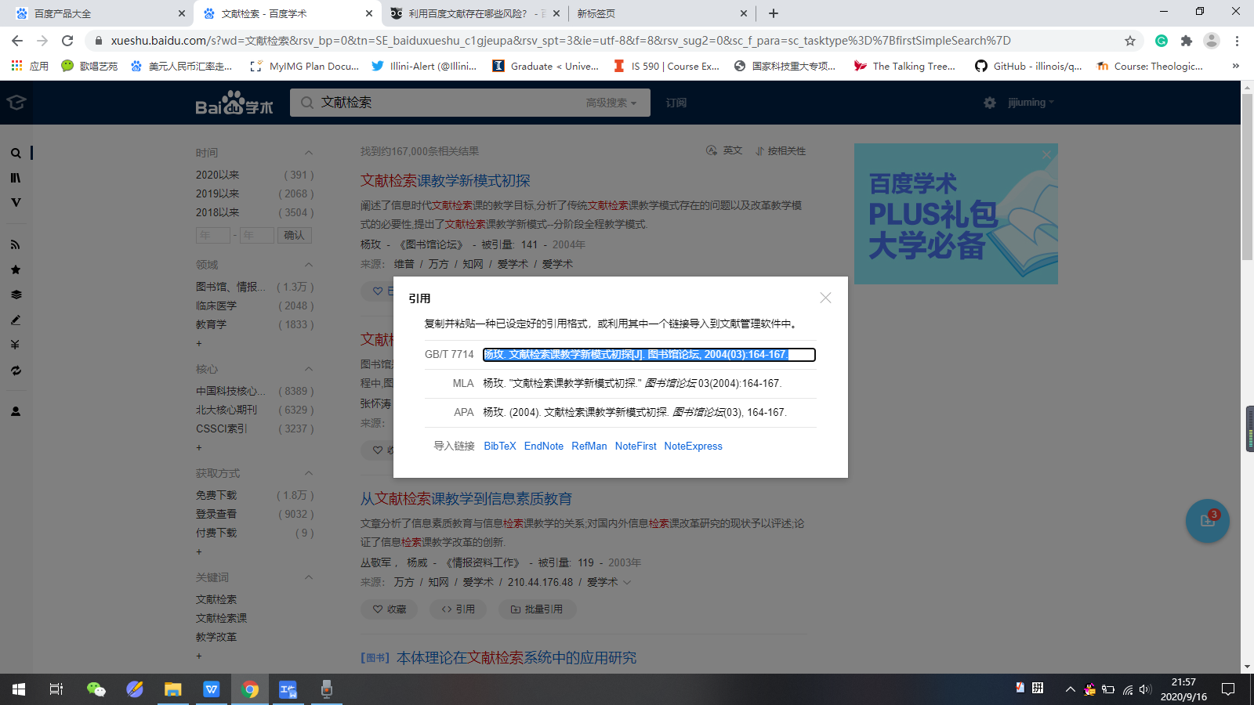
百度学术如何管理文献的？

Slide 9
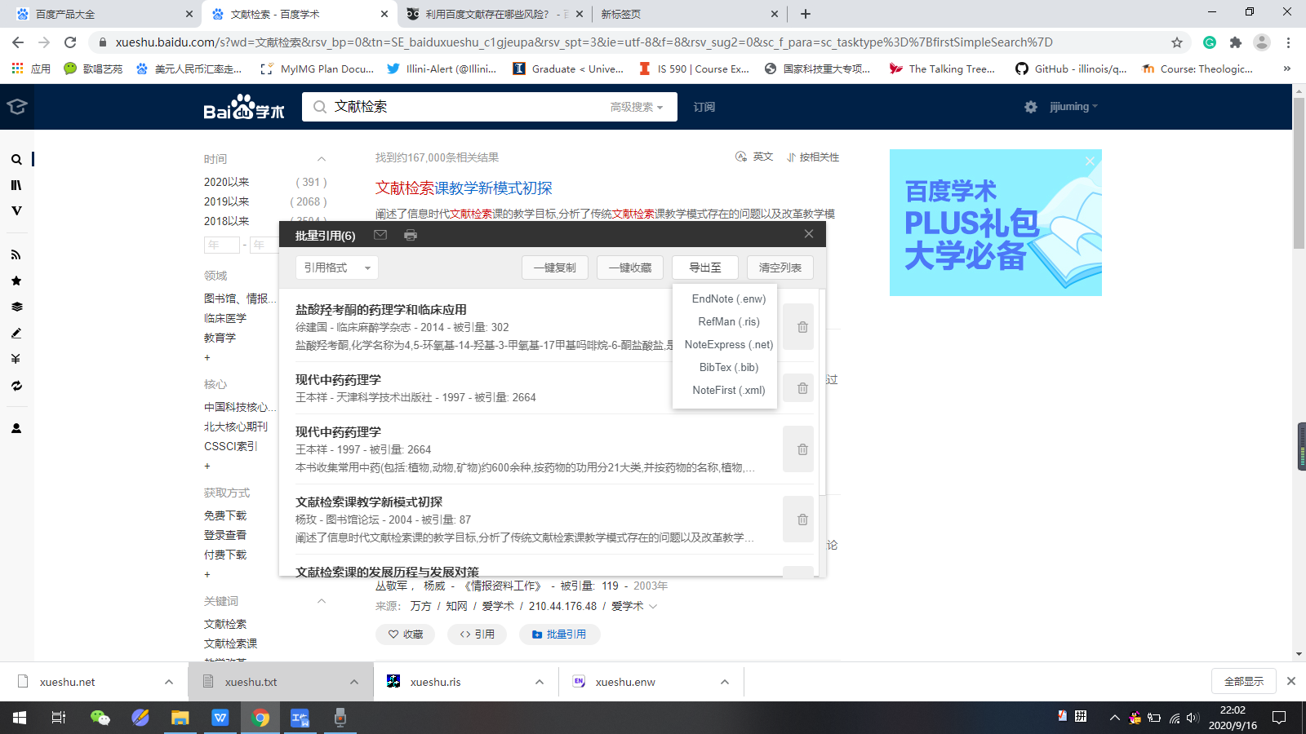
百度学术如何管理文献的？

